Slide 1
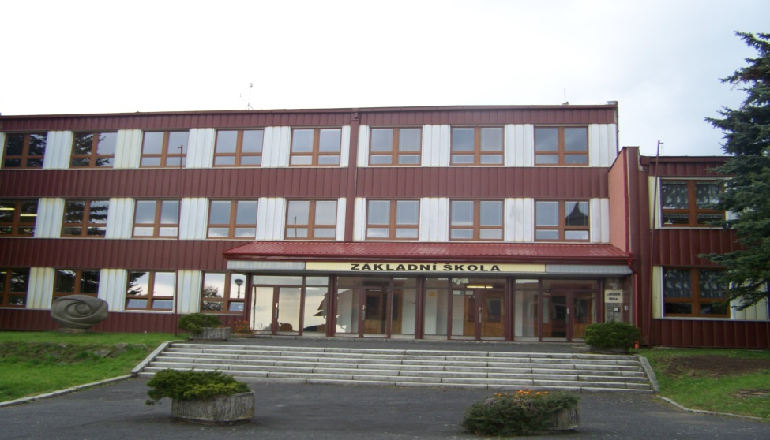
Základní škola Přimda
Ivana Nová
Anna Divišová

Slide 2
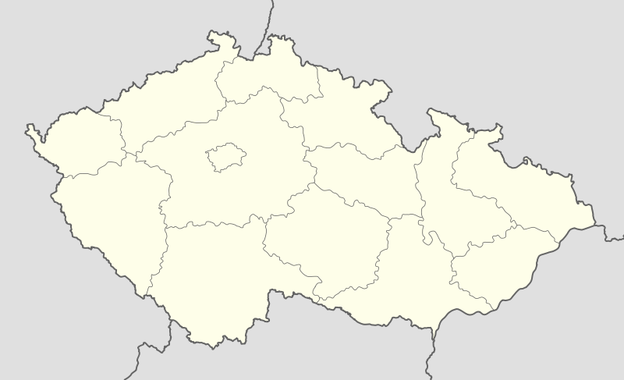
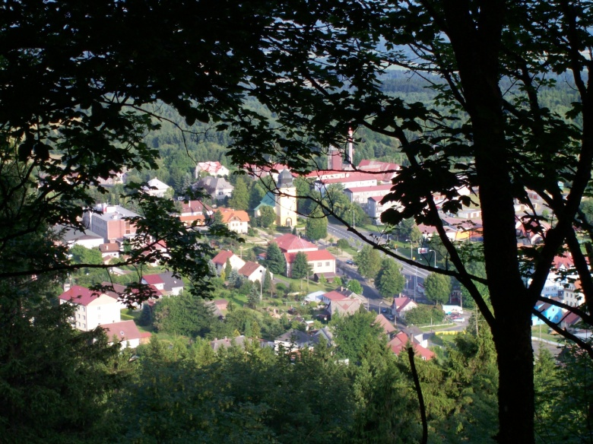
O škole
Naše škola se nachází v malém městečku Přimda
Přimda se leží v Plzeňském kraji
Je nedaleko hranic s naším sousedem Německem
Přimda

Slide 3
Informace
Škola má devět postupných ročníků
Na prvním stupni (tedy od 1 do 5 třídy) je 90 žáků, a na druhém stupni 64 žáků
Na škole je mnoho učeben např.: zeměpis, informatika, dějepis ale také učebna fyziky a chemie, přírodopisu atd.…

Slide 4
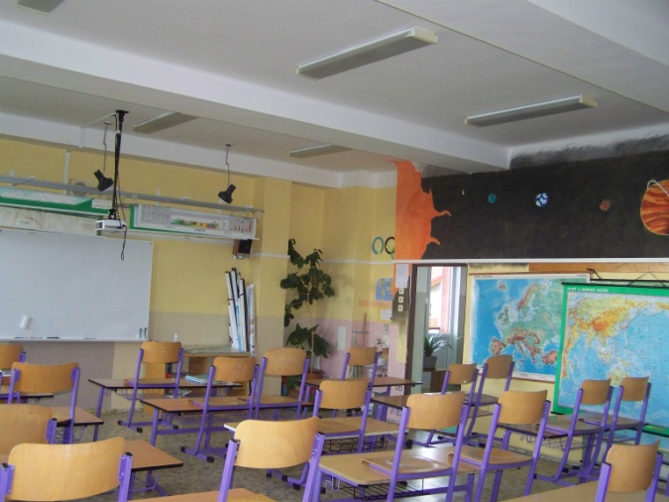
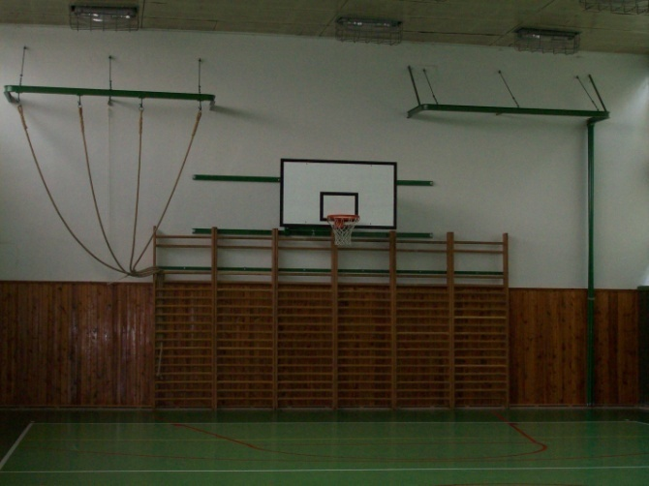
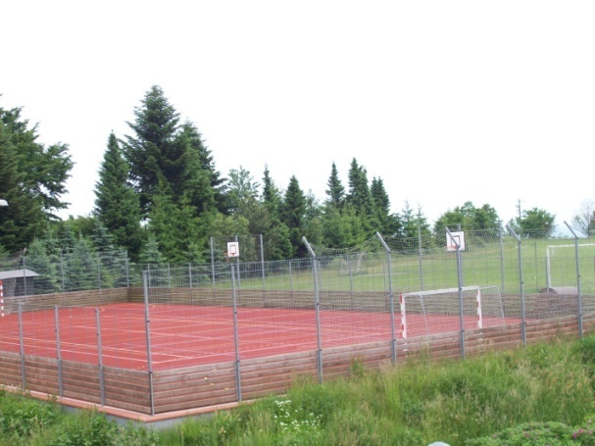
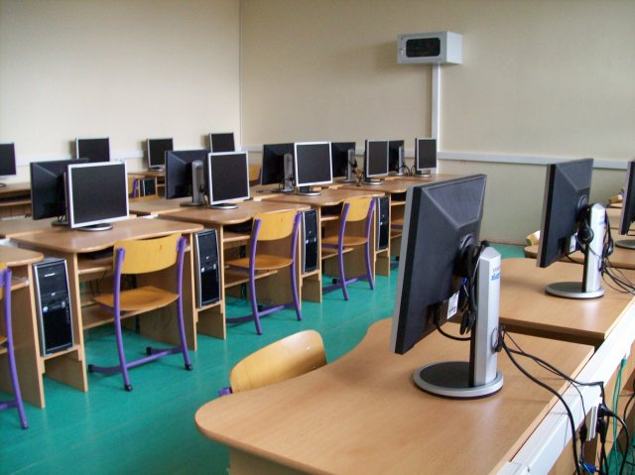
Učebny
Na škole je mnoho odborných učeben např.: zeměpis, informatika, dějepis ale také učebna fyziky a chemie, přírodopisu atd.…
Velmi oblíbené jsou 2 tělocvičny
Ale když je pěkné počasí, můžeme si zasportovat na našem školním hřišti

Slide 5
Pedagogičtí pracovníci
Pedagog
Mgr. Magdaléna Kálalová | 1. třída
Mgr. Eliška Barnová | 2. třída
Natalija Toščeva | 3. třída
Martina Daňková | 4. třída
Mgr. Jana Schröpferová | 5.třída
Markéta Kosová | 6.třída
Mgr. Jana Anděl Valečková | 7.třída
Mgr. Jitka Petrusová | 8.třída
Mgr. Jiří Babin | 9.třída
Mgr. Marcela Husáková | Ředitelka školy
Mgr. Marie Vítková | Zástupce ředitelky
Mgr. Milena Bubelová | Vyučující 2. stupně
Albert Radvan | Asistent
Pavla Hajtmanová | Asistentka pedagoga
Věra Frančáková | Vychovatelka ŠD
Růžena Hallová | Vychovatelka ŠD

Slide 6
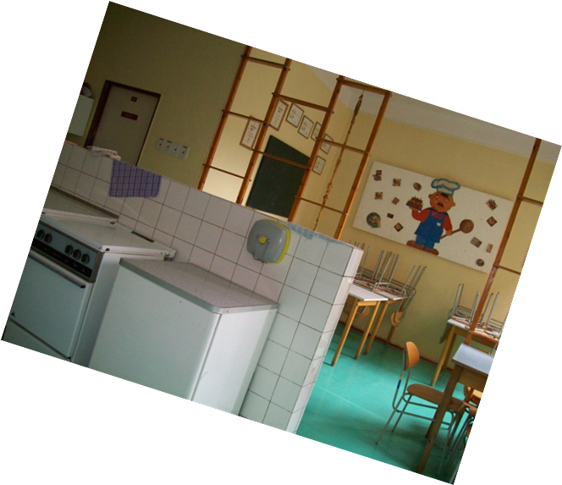
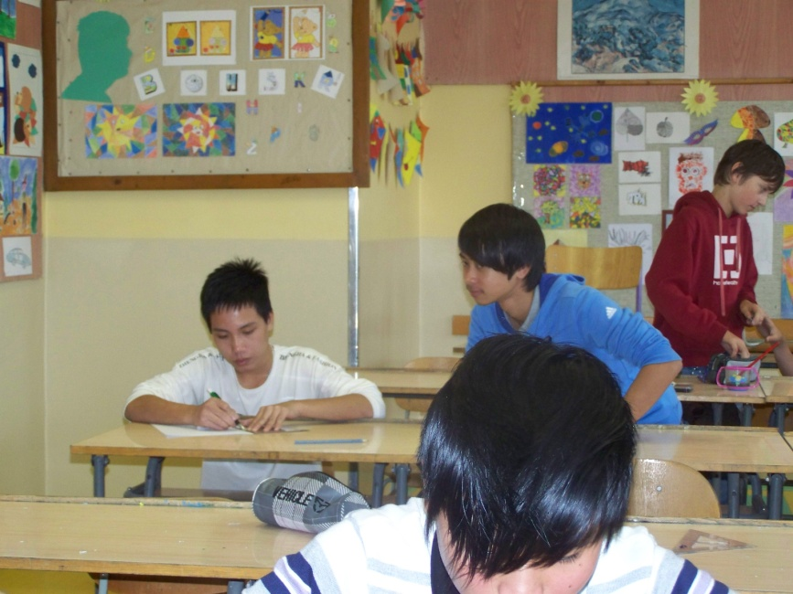
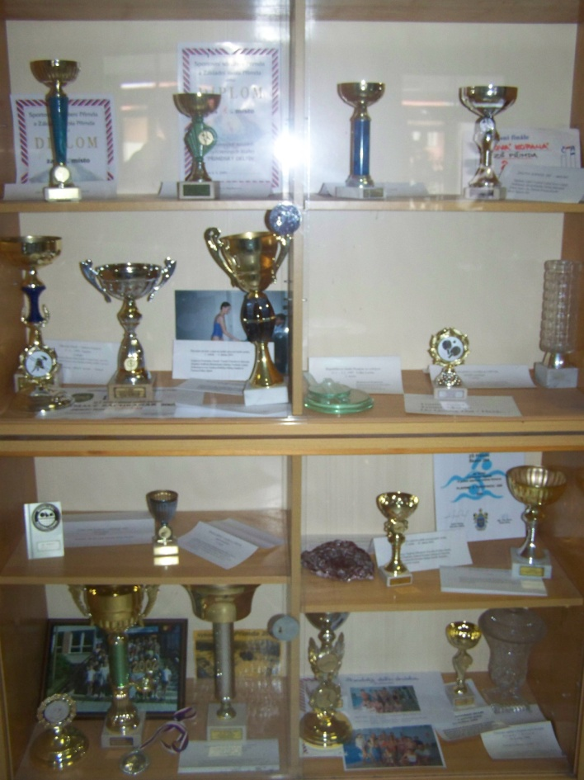
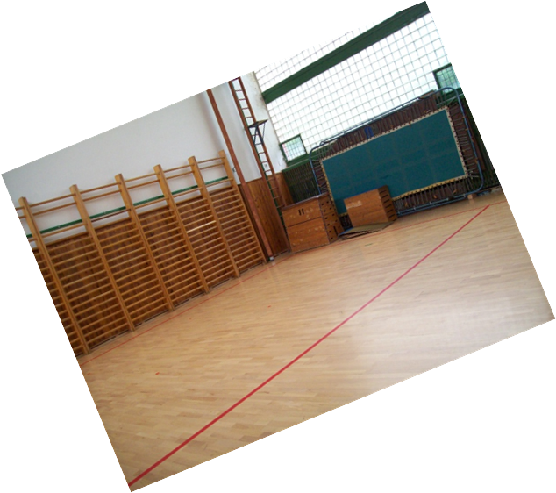
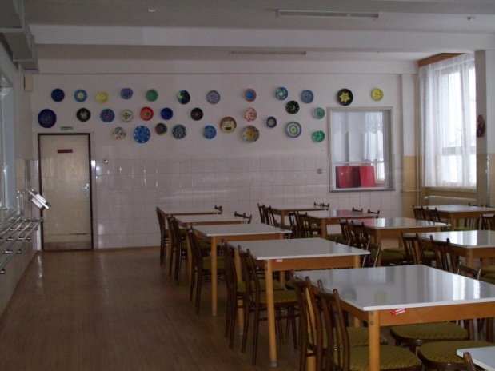
Fotografie

